Slide 2
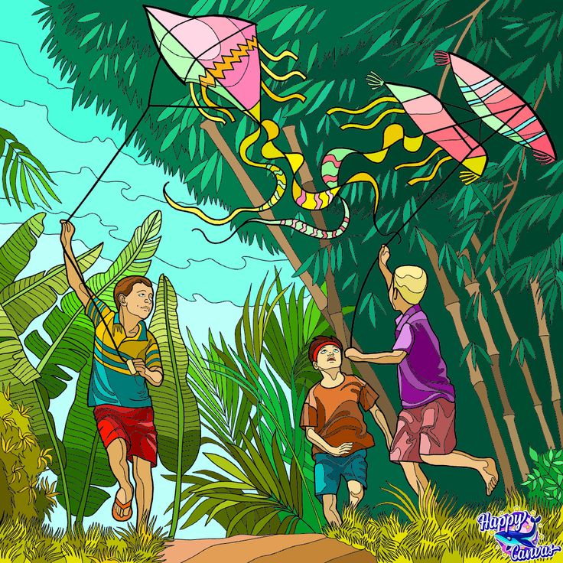

Slide 3
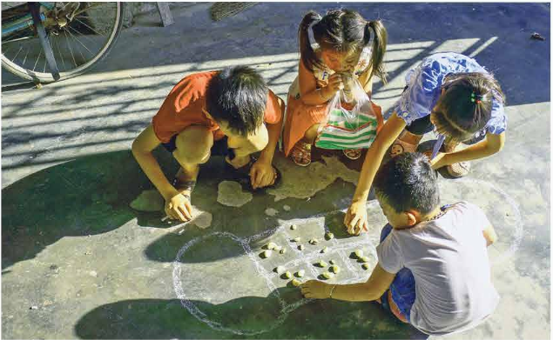
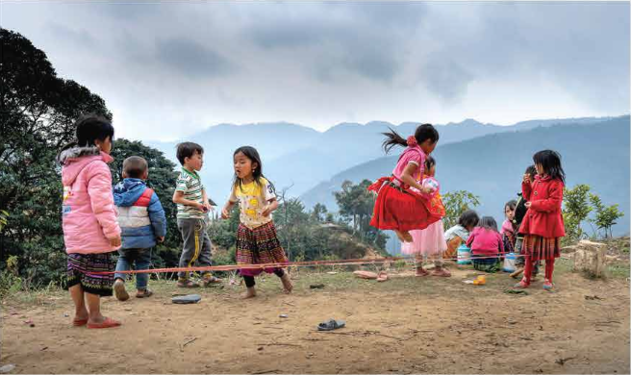
Em quan sát ảnh dưới đây và
kể tên các trò chơi?
Em hãy kể tên các hoạt động
vào ngày hè mà em biết?
Em đã được tham gia hoạt động
nào? Vì sao em thích hoạt động
đó?

Slide 4
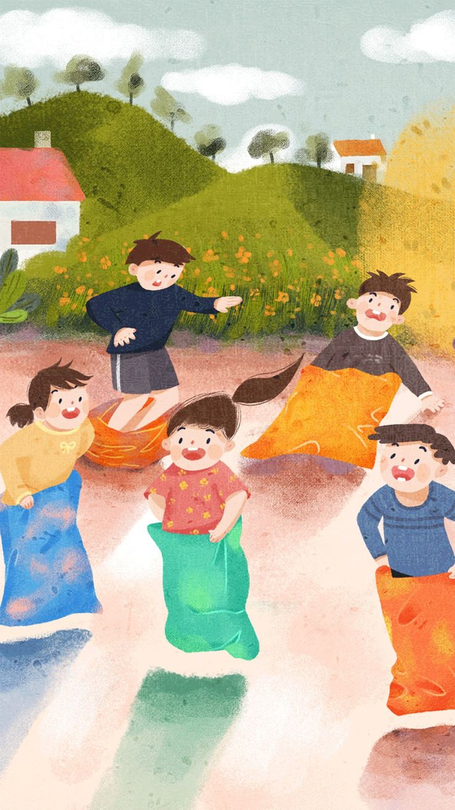

Slide 5
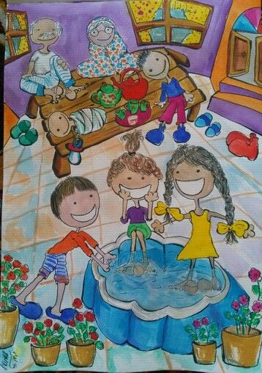
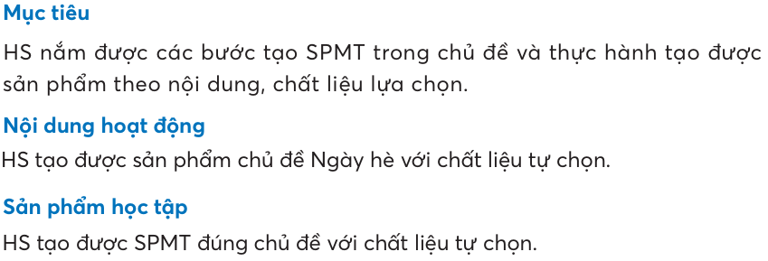

Slide 6
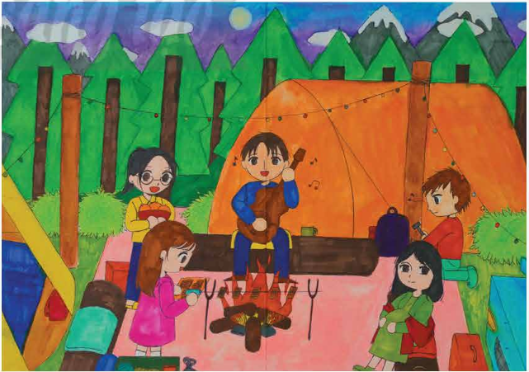
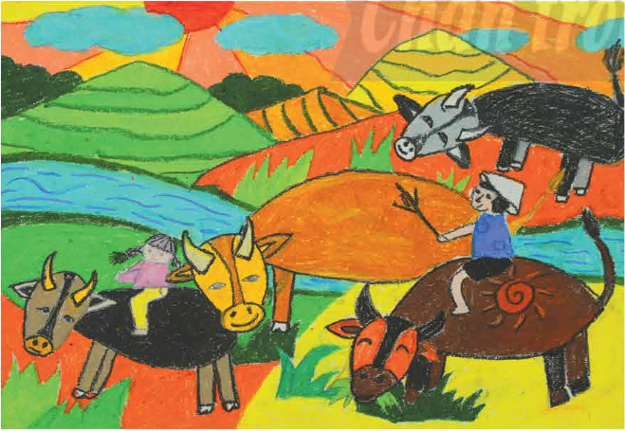
Hoạt động nào được chọn
thể hiện trong sản phẩm ?
Cách sắp xếp bố cục các nhân vật như thế nào?
Em hãy nêu cảm nhận về màu sắc, đường nét, yếu tố chính – phụ trong tranh như thế nào?
Cách diễn tả hình ảnh màu sắc trong tranh gợi cho em cảm xúc như thế nào?

Slide 7
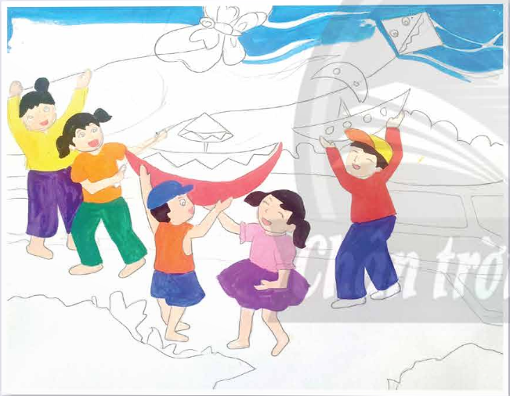
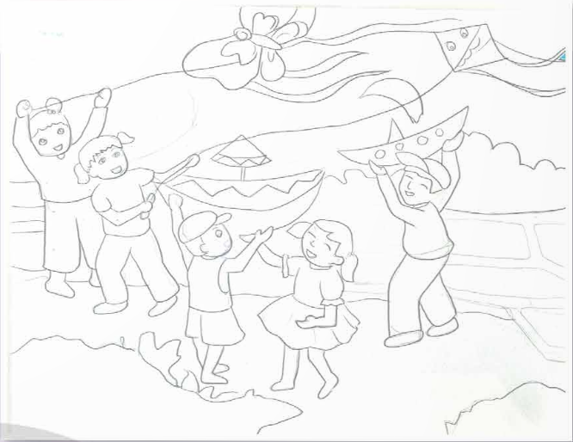
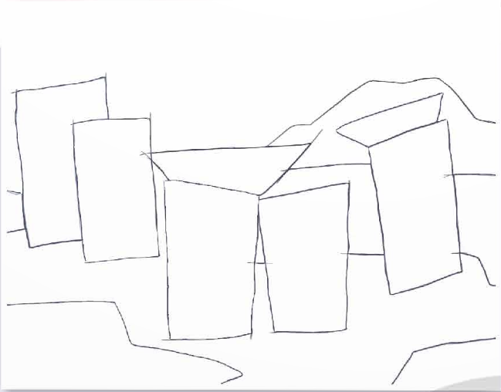
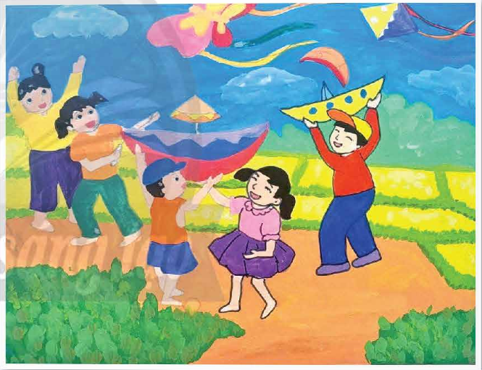
Em hãy nêu các bước thực hiện sản phẩm?

Slide 8
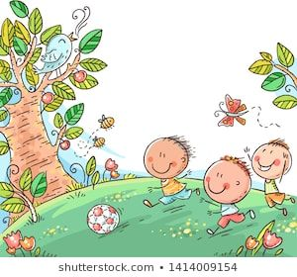
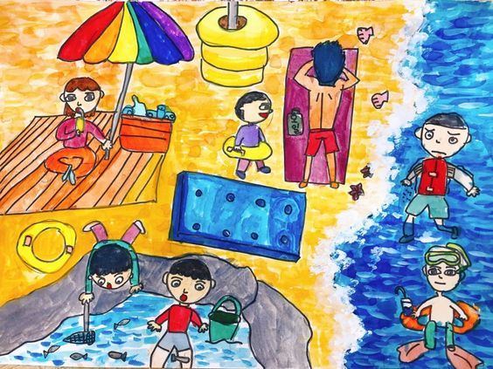
Tham khảo sản phẩm mĩ thuật

Slide 9
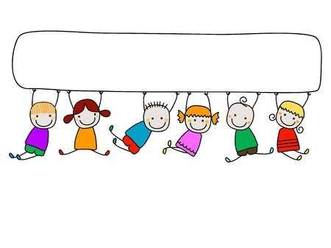
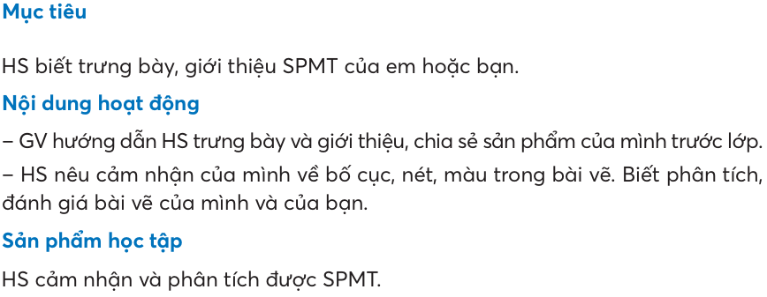

Slide 10
